Slide 1
Arbres d’été

Slide 3
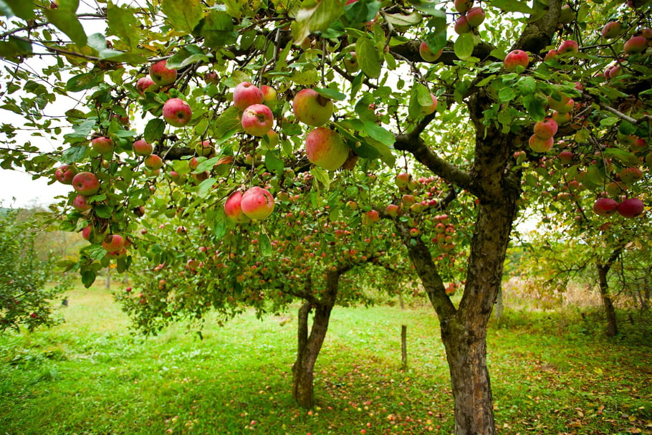

Slide 6
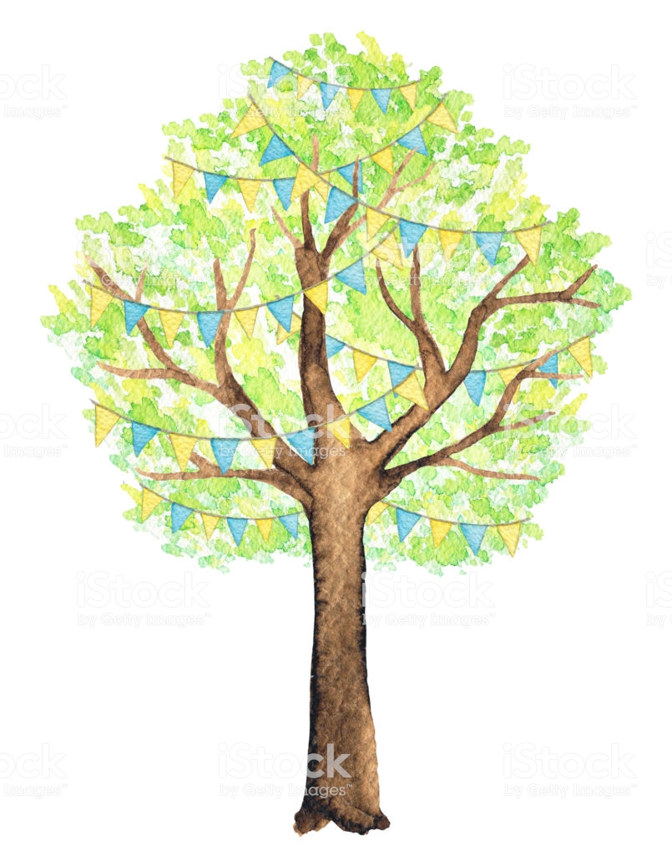

Slide 8
